Slide 1
Desain mebel 2
Desain mebel untuk perkantoran,
office space furniture
DOSEN : SAKUNDRIA SATYA MURTI WARDHANA Ssn, MDes, HDII

Slide 2
FURNITURE PERKANTORAN
Meja dan kursi kantor adalah dua perlengkapan yang tidak bisa dipisahkan, masing-masing saling berkaitan dan berdampingan. Tanpa kursi pegawai tidak bisa mengerjakan pekerjaan di atas meja, begitupun sebaliknya.
Hampir semua kantor pasti dilengkapi meja dan kursi. Hal tersebut karena fungsi kedua benda tersebut sangat penting. Apapun jenis pekerjaannya pasti memerlukan kedua benda tersebut sebagai sarana mengerjakan pekerjaan.

Slide 3
PENGERTIAN MEJA
Meja adalah salah satu furniture yang memiliki permukaan datar dan bagian bawahnya disokong oleh empat kaki. Meja kantor umumnya memiliki laci. Yang dimaksud dengan meja kantor adalah meja yang digunakan oleh direktur, pegawai sebagai alas untuk menyelesaikan, mengerjakan pekerjaan di kantor.
Selain digunakan sebagai alas, meja kantor berfungsi juga sebagai tempat meletakkan peralatan kantor seperti kertas, pena, komputer dsb. Ada berbagai pilihan meja kantor, masing-masing bisa dipilih sesuai dengan fungsi dan ukurannya

Slide 4
PENGERTIAN KURSI
Kursi adalah salah satu furniture yang biasa juga disebut dengan tempat duduk. Kursi digunakan untuk menyangga tubuh ketika bekerja di depan meja. Selain itu kursi berfungsi sebagai tempat beristirahat. Oleh sebab itu kursi untuk kantor yang tepat adalah yang memiliki bagian punggung atau alas bagian belakang agar pegawai bisa meluruskan punggungnya setelah seharian berada di depan meja.
Ada banyak model kursi yang bisa Anda temukan ditoko perlengkapan mebel, ada yang bentuknya bundar dengan satu kaki di bagian tengah, ada juga kursi yang dilengkapi dengan sandaran untuk kaki dsb.
Kursi yang tepat untuk menunjang pekerjaan adalah kursi yang memiliki 4 buah kaki yang digunakan untuk menopang berat tubuh orang yang duduk diatasnya. Model yang banyak digunakan diperusahaan atau instansi adalah kursi lipat karena lebih praktis ketika disimpan dan lebih menghemat ruangan.

Slide 5
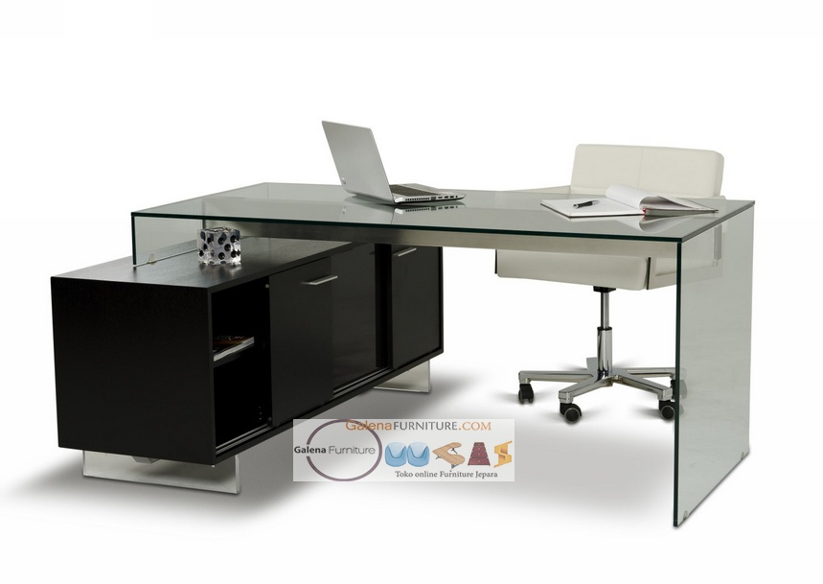
FURNITURE KANTOR

Slide 6
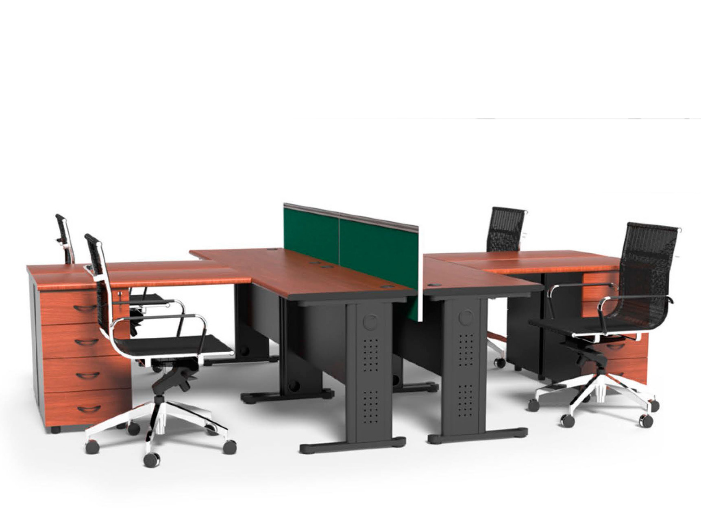

Slide 7
TUGAS
BUAT SKETSA DESIGN FURNITURE KANTOR UNTUK AREA MANAGER, BERIKAN KETERANGAN LENGKAP BERUPA KONSEP DAN IDE MATERIAL YANG DIGUNAKAN SERTA PENGGUNANYA BERASAL DARI MANA

